Slide 1






Slide 2


ПРАКТИЧНИЙ
МАРКЕТИНГ
Автор: Іван Блажнов
ЛЕКЦІЯ 1. ЩО ТАКЕ МАРКЕТИНГ

Slide 3

Зміст
  Знайомство
  Що таке маркетинг
  Функції маркетингу в бізнесі
  Стратегічний та тактичний маркетинг
  Етапи побудови маркетингової стратегії
IvanBlazhnovUA

Slide 4


Знайомство:
Іван Блажнов
  Кандидат фіз.-мат. наук
  18 років в маркетингу
  Співзасновник “Розумні ігри” та спільноти АІ Club
  Автор та власник Нейромайстерні
  TELEGRAM: t.me/IvanBlazhnovUA
  Facebook: IvanBlazhnovUA
  Instagram: IvanBlazhnovUA
IvanBlazhnovUA

Slide 5


Ціль
Які питання, що цікавлять саме Вас, Ви бажаєте вирішити на курсі?
IvanBlazhnovUA

Slide 6




Маркетинг
Визначення
Що таке маркетинг?
Які дії та процеси відносяться до сфери маркетингу?
Цілі
Фокусування на бізнес-цілях:
  залучення клієнтів;
  створення цінності;
  підвищення продажів.
Приклади
  Аналіз ринку;
  Визначення цільової аудиторії;
  формування унікальної торгової пропозиції (УТП);
  Вибір каналів комунікації.
IvanBlazhnovUA

Slide 7
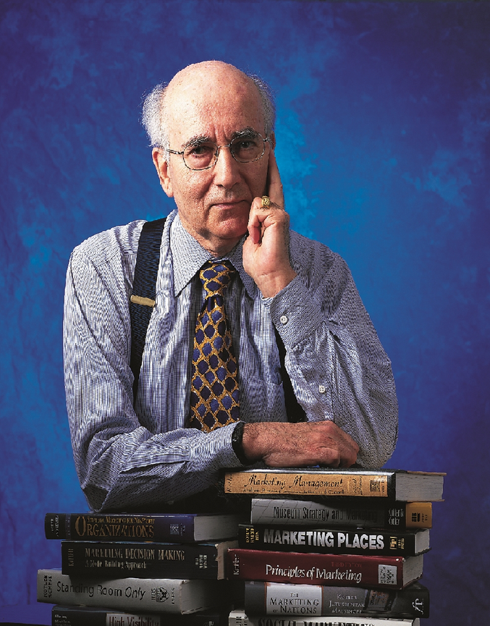

Що ж таке Маркетинг?
Маркетинг - вид людської діяльності, спрямованої на задоволення потреб і потреб за допомогою обміну.
Філіп Котлер
IvanBlazhnovUA

Slide 8

Що ж таке Маркетинг?
Результативна маркетингова стратегія ґрунтується на постійному нагадуванні якісним лідам про те, що ваш оффер представляє для них цінність і може задовольнити їхні потреби.
Джеррі Кауп (Jerry Kaup) - засновник MemberLink.org
IvanBlazhnovUA

Slide 9

Що ж таке Маркетинг?
Маркетинг - це діяльність, набір інститутів і процесів, що забезпечують створення, інформування, доставку та обмін пропозицій, які мають цінність для споживачів, клієнтів, партнерів і суспільства загалом.
American Marketing Association (АМА)
IvanBlazhnovUA

Slide 10
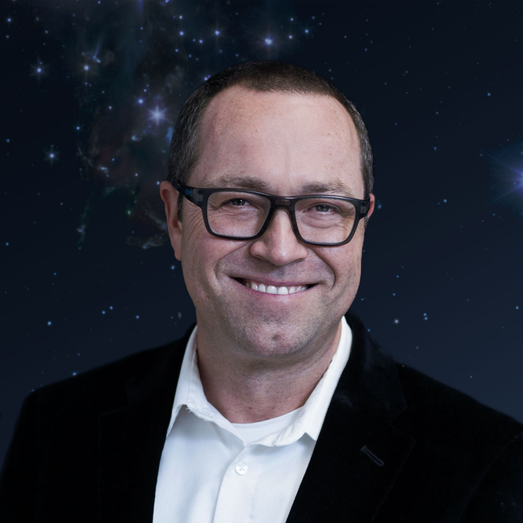
Що ж таке Маркетинг?
Маркетинг є наукою і мистецтвом залучення, задоволення та утримання покупців з метою отримання прибутку і збільшення цінності організації.
Макс Калхофф
(Max Kalehoff)
IvanBlazhnovUA

Slide 11





Маркетингові дії
01
02
03
04
ДОСЛІДЖЕННЯ РИНКУ
ЗАЛУЧЕННЯ КЛІЄНТІВ
СТВОРЕННЯ ЦІННОСТІ
ПІДВИЩЕННЯ ПРОДАЖІВ
IvanBlazhnovUA

Slide 12
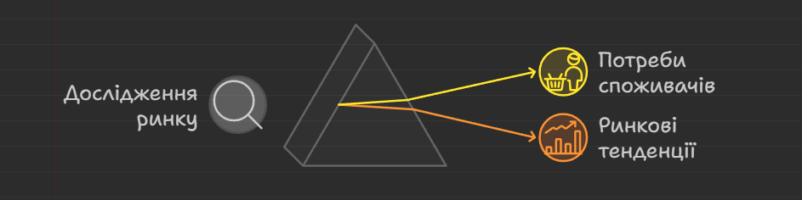
ДОСЛІДЖЕННЯ РИНКУ
Потреби споживачів
Ринкові тенденції
  Яку потребу “закривають” для себе споживачі ваших товарів та послуг?
  Чого вони бажають, коли купують ваші товари?
  Як йдуть справи у ваших конкурентів?
  Як розвивається ринок, на якому ви працюєте?
IvanBlazhnovUA

Slide 13
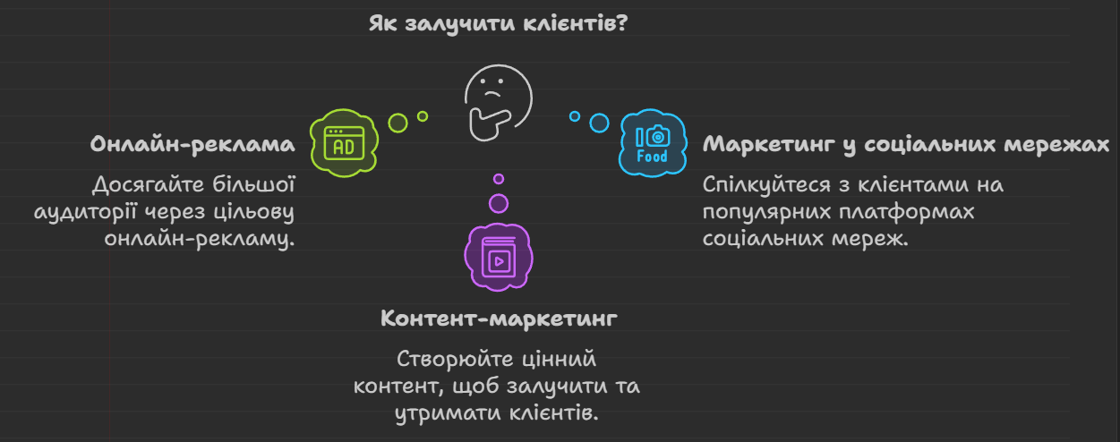
ЗАЛУЧЕННЯ КЛІЄНТІВ
IvanBlazhnovUA

Slide 14
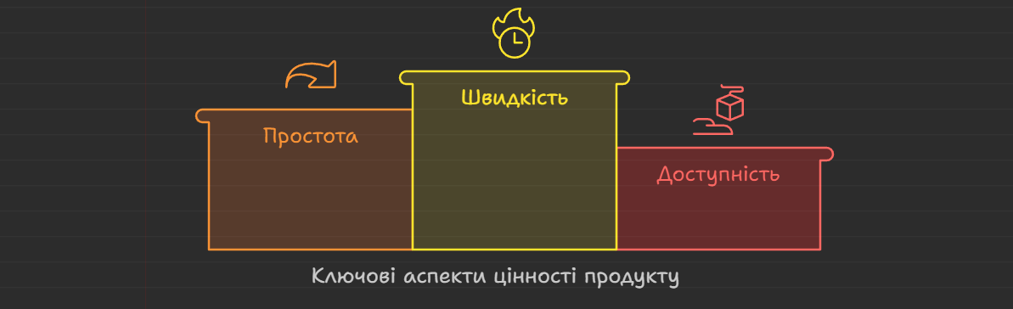
СТВОРЕННЯ ЦІННОСТІ
IvanBlazhnovUA

Slide 15
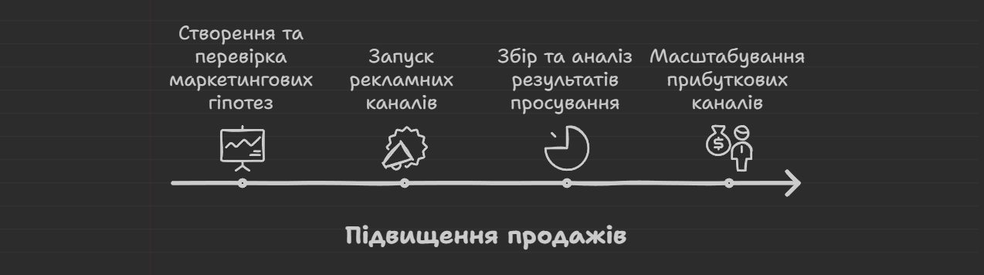
ПІДВИЩЕННЯ ПРОДАЖІВ
IvanBlazhnovUA

Slide 16
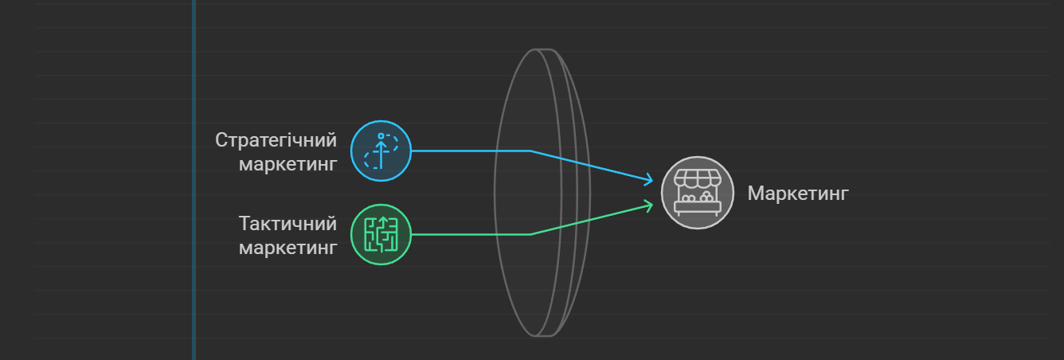
Стратегічний vs Тактичний маркетинг
IvanBlazhnovUA

Slide 17
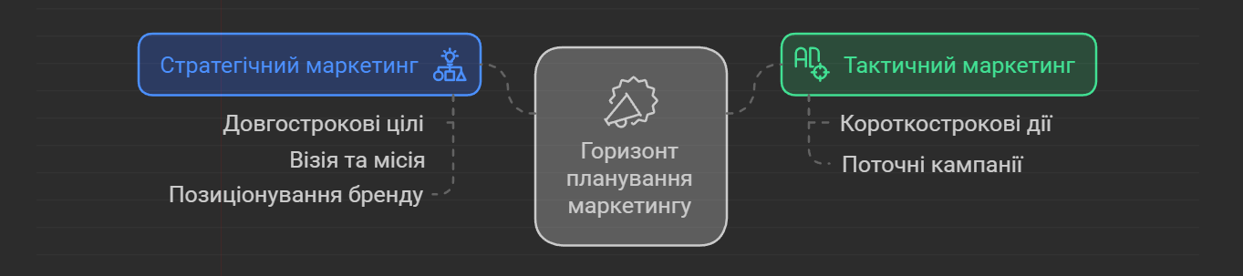
ГОРИЗОНТ ПЛАНУВАННЯ
IvanBlazhnovUA

Slide 18
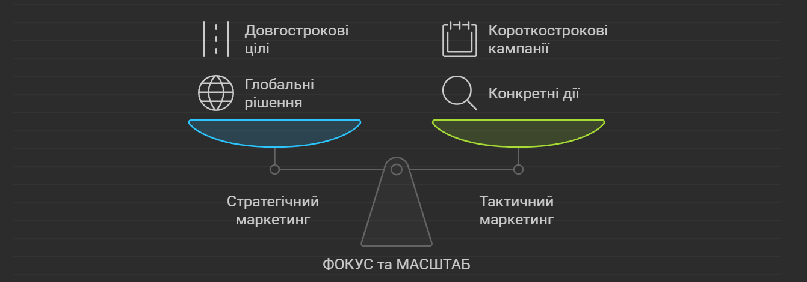
ФОКУС ТА МАСШТАБ
IvanBlazhnovUA

Slide 19
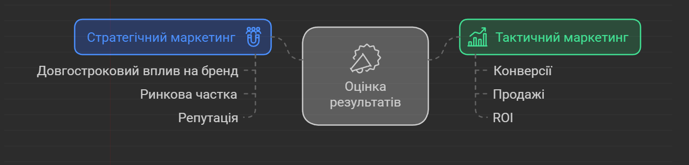
ОЦІНКА РЕЗУЛЬТАТІВ
IvanBlazhnovUA

Slide 20
Етапи розробки маркетингової стратегії
01
02
03
04
АНАЛІЗ РИНКУ
ВИЗНАЧЕННЯ ЦА
ФОРМУВАННЯ УТП
ВИБІР КАНАЛІВ КОМУНІКАЦІЇ
IvanBlazhnovUA

Slide 21
ДОМАШНЄ ЗАВДАННЯ:
Дослідити ринок
Виписати основних гравців, глобальних на вашому ринку та тих, хто є безпосередніми конкурентами. Визначити які канали просування вони використовують.
Сформувати сегменти ЦА
Кому цікаві ваші продукти? Яку основну потребу вони вирішують та в чому для них ваша найбільша цінність?
Планування
Визначити поточну та бажану точку - в кількості продажів, заповненості резерву або долі ринку.
IvanBlazhnovUA

Slide 22
ДЯКУЮ!
Чекаю на зворотній зв’язок!
  TELEGRAM: t.me/IvanBlazhnovUA
  Facebook: IvanBlazhnovUA
  Instagram: IvanBlazhnovUA
IvanBlazhnovUA

Slide 23


